Slide 1
Báo cáo bài tập Java
LẬP TRÌNH :WEB ĐẶT VÉ XEM PHIM ONLINE
Sinh Viên: Nguyễn Đình Giang
Mssv: 63130306
Giảng Viên: Phạm Văn Nam

Slide 2




Nội dung báo cáo
1
2
3
4
Giới thiệu
Thiêt kế
Code
Kết luận
sơ lược về dự án
Giao diện bên ngoài
Lệnh để thực hiện
Hoàn thành

Slide 3
Giới thiệu
trang web phục vụ việc quản lí rạp chiếu phim, đặt vé online, …
Ứng dụng còn có mục đích chính nhằm giúp khách hàng không cần phải trực tiếp mua vé và có thể mua trực tiếp thông qua web.
Công cụ thực hiện:
Back end: java Spring Boot MVC, hirbernate,jpa.
Front end: java jsp
Database : mySql
Phương thức giao tiếp : REST FULL Api

Slide 4
Thiết kế
Phạm vi hệ thống
Những người được vào hệ thống và chức năng mỗi người được thực hiện khi vào hệ thống này được quy định như sau:
Thành viên hệ thống:
Đăng nhập
Đăng xuất
Đổi mật khẩu cá nhân
Khách hàng:
Đăng ký thành viên
Mua vé online (chọn phim, chọn lịch, chọn phòng chiếu, chọn chỗ ngồi, chọn đồ ăn, thanh toán)

Slide 5
Thiết kế
hoạt động nghiệp vụ
Khách hàng mua vé online: Khách hàng vào đăng nhập -> Hệ thống quay về trang chủ với 1 thanh text field để tìm kiếm phim cùng danh sách phim sắp xếp theo thứ tự từ mới đến cũ phía dưới gồm các trường như tên phim, ảnh, và nút chọn mua vé và một nút chọn xem chi tiết phim -> Khách hàng nhập tên phim cần tìm và click tìm -> Hệ thống hiện danh sách những phim có chứa từ khóa trong text field mà khách hàng nhập -> Khách hàng ấn chọn đặt vé một phim -> Giao diện chọn chi nhánh rạp phim hiện ra -> Khách hàng chọn 1 chi nhánh -> Giao diện chọn lịch xem phim hiện ra với danh sách ngày và khung giờ xem ứng với lịch xem đó -> Khách hàng chọn 1 ngày và giờ bắt đầu xem phim-> Giao diện chọn phòng xem hiện ra với các trường phòng, hạng, sức chứa -> Khách hàng chọn 1 phòng xem -> Giao diện chọn ghế ngồi hiện ra với tên các ghế -> Khách chọn 1 ghế -> Giao diện thanh toán hiện ra với các thông tin: tên chi nhánh, số hiệu phòng chiếu, ngày giờ chiếu, tên phim, số lượng vé, giá tiền cho mỗi vé + tổng số tiền -> Khách hàng ấn nút thanh toán -> Giao diện hệ thống hiển thị mã QR cho khách.

Slide 6
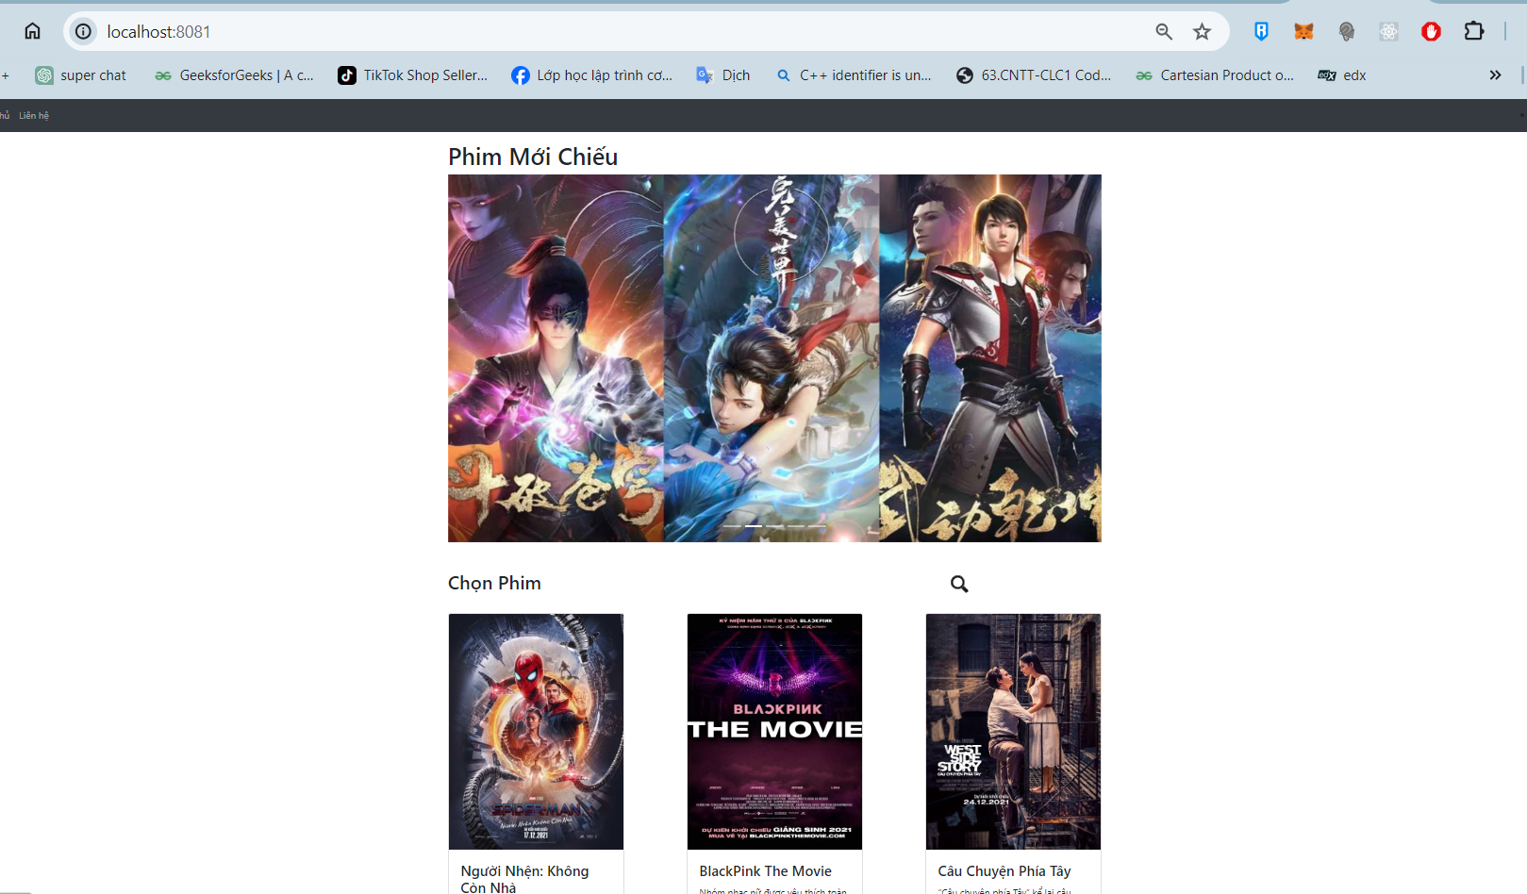
Thiết kế
Giao Diện Về Trang Web
Giao diện trang chủ cho phép người dùng xem được phim mình muốn và đăng nhập tài khoản

Slide 7
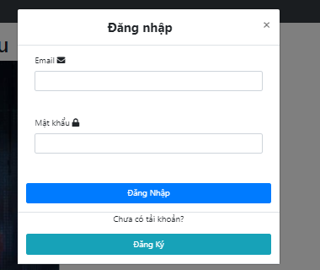
Thiết kế
giao diện đăng nhập tài khoản
giao diện đăng nhập sử dụng JWT(json web token)để đăng nhập tài khoản

Slide 8
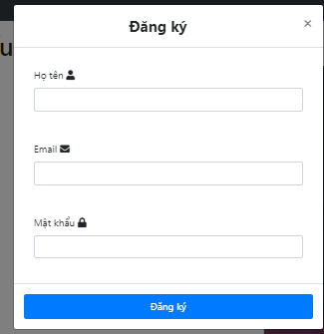
Thiết kế
giao diện đăng kí

Slide 9
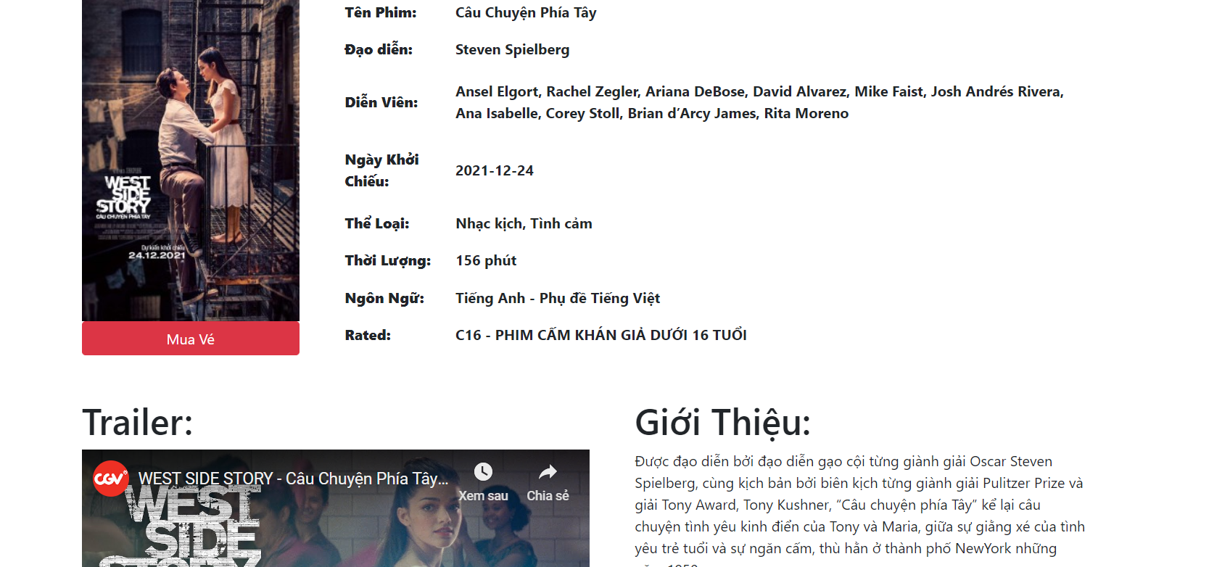
Thiết kế
giao diện movie detail
giao diện movie detail xuất ra các thông tin chi tiết phim và các thông tin liên quan về phim

Slide 10
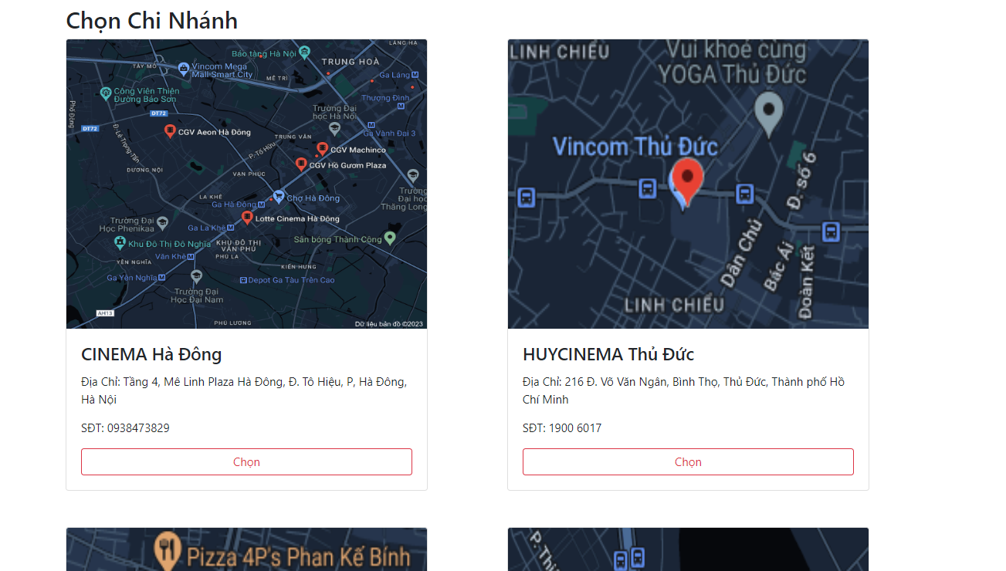
Thiết kế
dao diện chọn chi nhánh

Slide 11
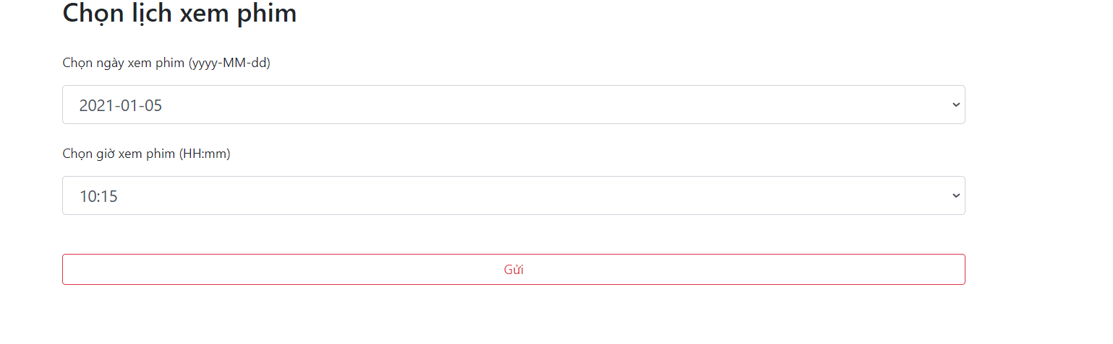
Thiết kế
dao diện chọn lịch xem phim

Slide 12
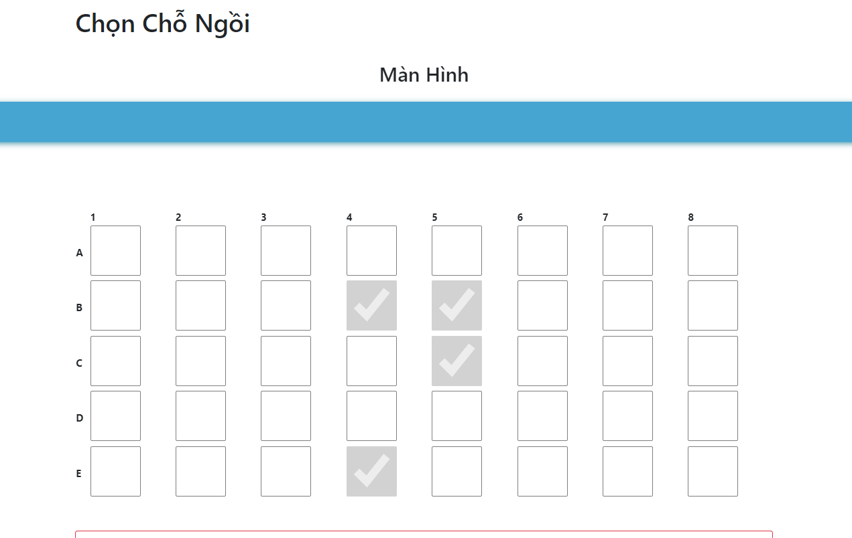
Thiết kế
dao diện chọn chỗ ngồi

Slide 13
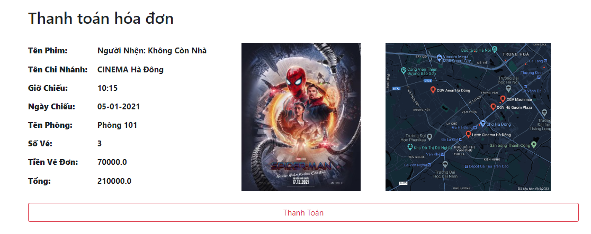
Thiết kế
dao diện thanh toán

Slide 14
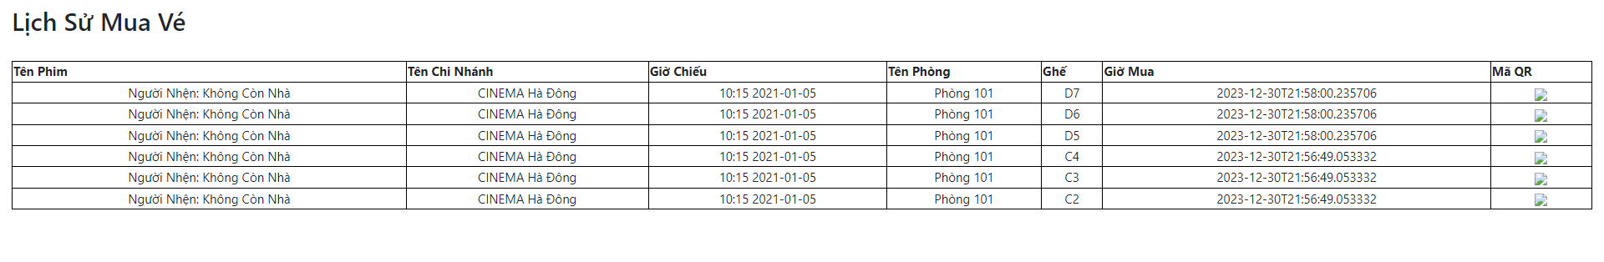
Thiết kế
dao diện lịch sử mua vé

Slide 15
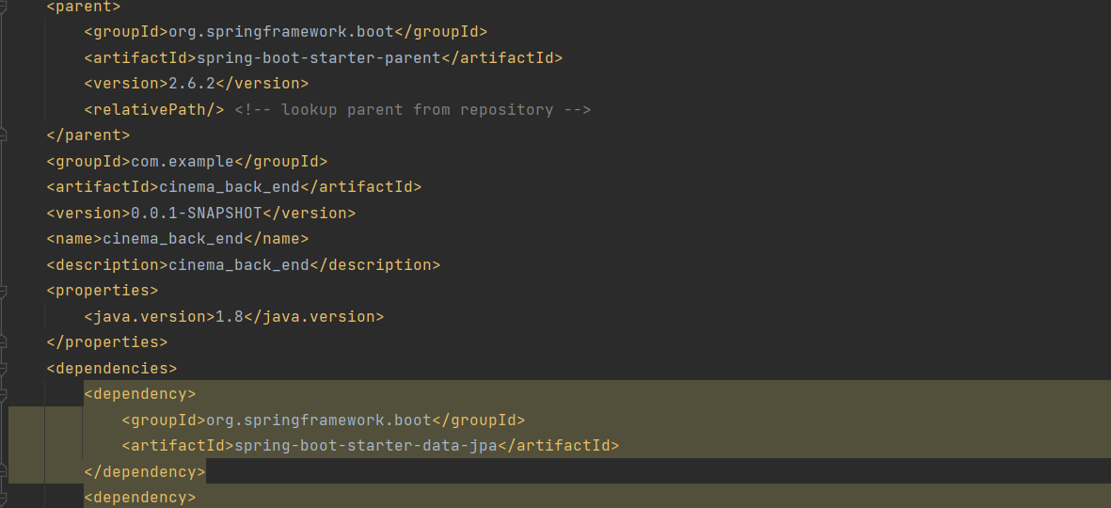
Code
Trước hết để code trang web cần cấu hình tất cả các công cụ cần thiết để có thể bắt đầu như thư viện, kết nối database cấu hình máy chủ.

Slide 16
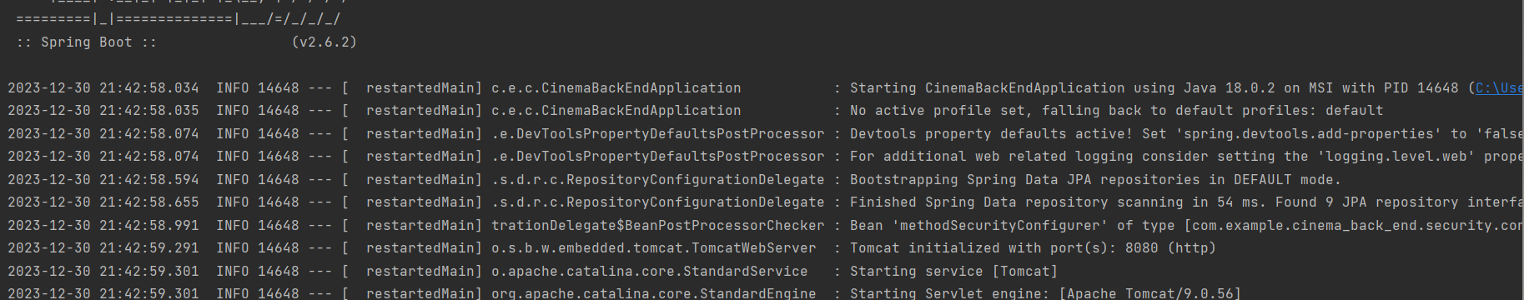
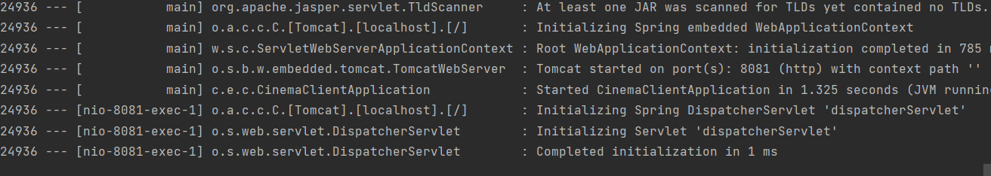
Code
hai bên back end và client sẽ trao đổi dữ liệu thông qua htpp: loocalhost:
Bên back end sẽ tạo các api để cho phía client lấy data và sử dụng.
Server
Client
Sever sẽ xuất lênh cổng 8080,Client sẽ xuất cổng 8081 (việc này do người lập trình cài đặt)

Slide 17
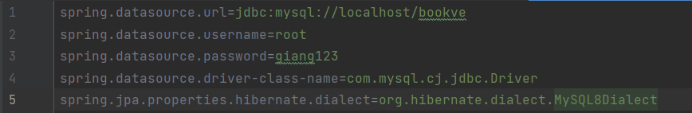
Code
Phía Sever cũng phải cài đặt để kết nối với database MySql:
Setup kết nối trong file application-local.properties
Server

Slide 18
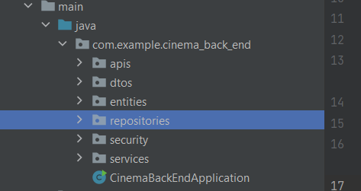
Code
Thiết kế và tổ chức code theo mô hình MCV

Slide 19
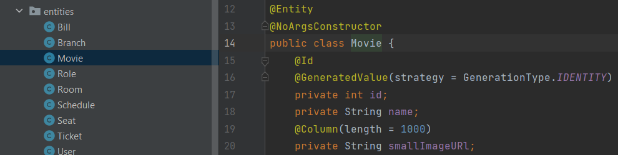
Code
Ánh xạ các bảng tương ứng trong database.

Slide 20
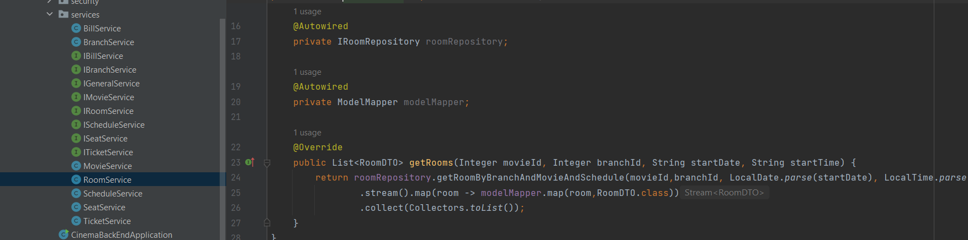
Code
Hiện thực các Api trong packet Servi

Slide 21
Code
Tao các Api để bên client có thể sử dụng và lấy dữ liệu

Slide 22
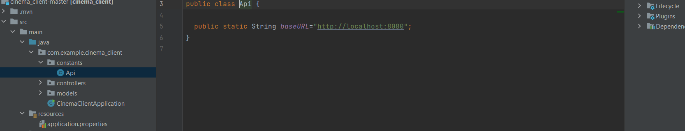
Code
Bên phía client tạo kết nối tới đúng địa chỉ mà phía Sever xuất.

Slide 23
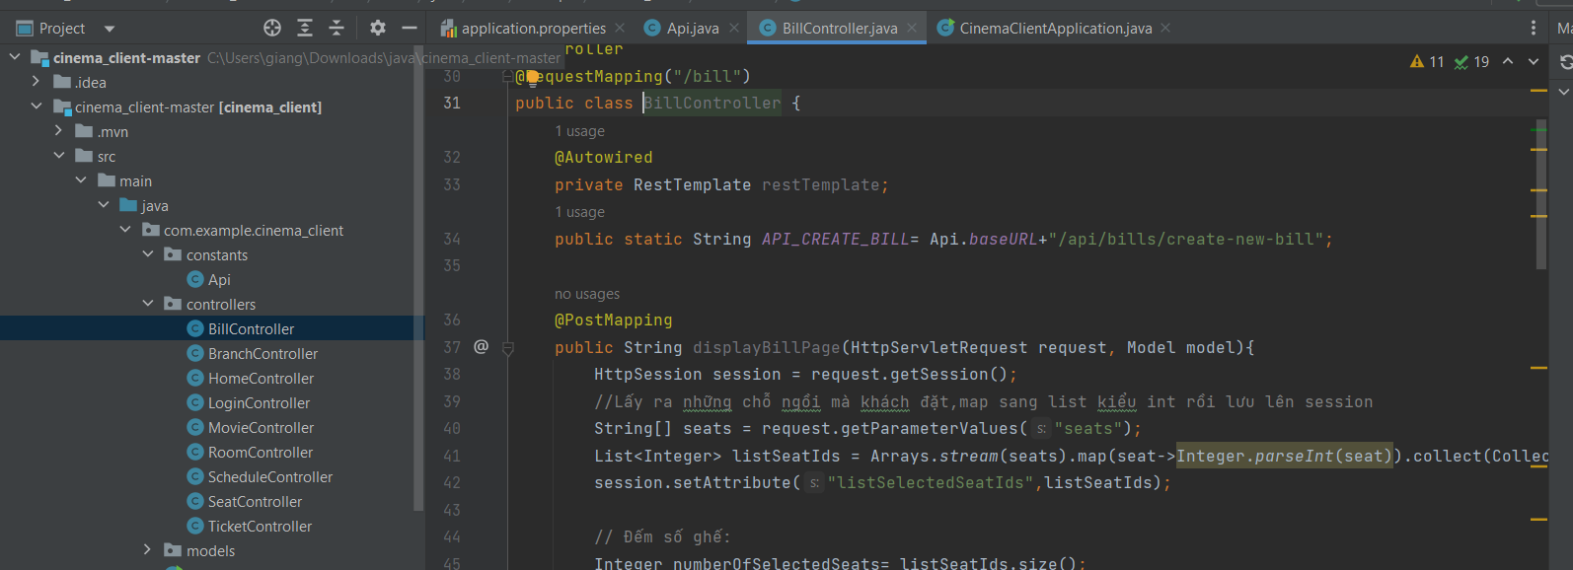
Code
Bên client tạo các controller để có thể sử dụng các api cung cấp bên phía sever, xử lí chúng và xuất ra màn hình cho người dùng.

Slide 24
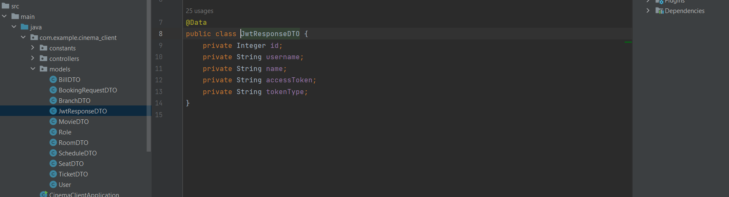
Code
Tạo gói model để ánh xạ dữ liệu phía sever gửi tới.

Slide 25
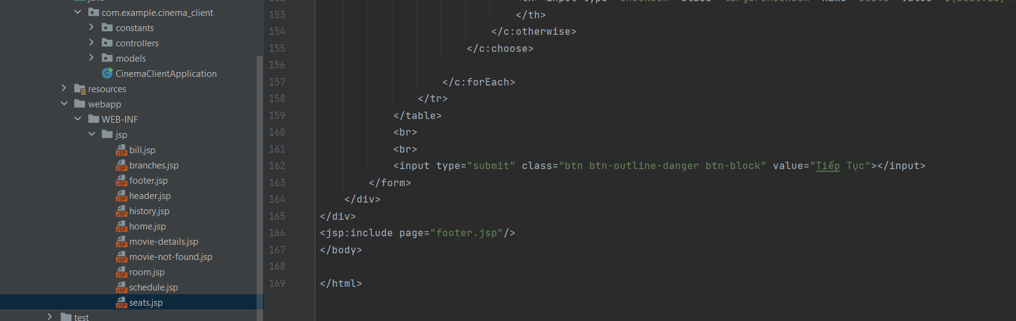
Code
đưa dữ liệu tương ứng lên giao diện người dùng.

Slide 26
Nội dung thuyết trình
kết luận
4
Dự án website quản lý rạp chiếu phim online đã đạt được mục tiêu đề ra, mang lại một giải pháp hiệu quả cho cả khách hàng. Qua dự án này em đã học tập và rút ra được nhiều kinh nghiệm cho mình.

